Slide 1
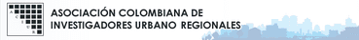
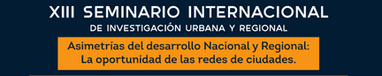
Barranquilla, Septiembre 26-28 de 2018

Slide 2
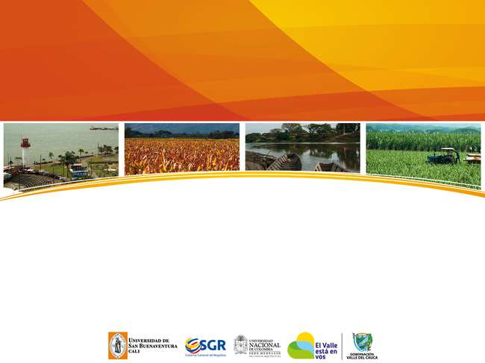


MESA 7
ORDENAMIENTO Y PLANEACIÓN URBANA REGIONAL
Un Método para el Ordenamiento Regional.
Caso de Estudio: Plan de Ordenamiento Territorial del Valle del Cauca
ECO. MSc. JUBER GALEANO LOAIZA
ARQ. URB. MARCELA FALLA GUTIERREZ
Grupo de Investigación Arquitectura, Urbanismo y Estética

Slide 3


Un Método para el Ordenamiento Regional.
Caso de Estudio: Plan de Ordenamiento Territorial del Valle del Cauca

Slide 4
ENFOQUE METODOLÓGICO

Slide 5
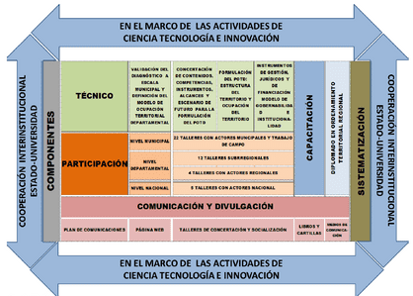
Los Componentes del Enfoque Metodológico del POTD

Slide 6
Componentes Marco
El POTD proyecto de Investigación formulado en el Marco de la Política de ciencia, tecnología e innovación del nivel nacional, que lo ubica en un nivel de rigurosidad científica cuyos resultados y procesos son producto de nuevo conocimiento a transmitir, como Proyecto Piloto Nacional.
La política pública sobre ordenamiento territorial regional y especialmente con la Ley Orgánica de Ordenamiento Territorial (LOOT) Ley 1454 del año 2011.
La cooperación interinstitucional y alianza estratégica entre el Estado Departamental y la Universidad.

Slide 7
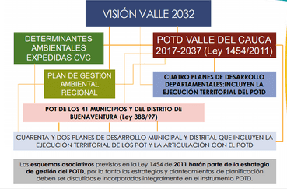
Proceso de Formulación del POTD del Valle del Cauca 2017-2037
Ejercicios Paralelos de Planificación en el Valle del Cauca a integrar en el POTD

Slide 8
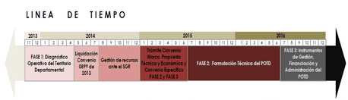
Proceso de Formulación del POTD del Valle del Cauca 2017-2037
Línea de Tiempo
Proyecto POTD del Valle del Cauca
2013-2016

Slide 9
Componente Técnico
Diagnóstico operativo del territorio
Modelo de Ocupación Territorial
Desarrollo de contenidos técnicos por Ejes Territoriales
Diseño de instrumentos de gestión, financiación y monitoreo.
Elaboración del Proyecto de Ordenanza
Síntesis del POTD

Slide 10
Las Escalas Territoriales de Análisis
A escala Municipal: Validación del Diagnóstico.
  A escala Nacional: Concertación de contenidos, competencias, instrumentos, alcances y escenario de futuro para la Formulación del POTD.
A escala Departamental:
  Fase de Formulación: Estructura y Ocupación del Territorio.
  Fase de Instrumentos: de gestión, jurídicos, financieros.
  Modelo de Gobernabilidad e Institucionalidad.

Slide 11
Las preguntas que guiaron el trabajo investigativo
¿cómo se reconocen las lógicas de ocupación territorial?
¿cómo se materializan espacialmente en un modelo de ordenamiento territorial?
¿cómo hacer efectiva la aplicabilidad de un MOT en la escala supramunicipal y cómo construirlo con la participación de las comunidades?
¿cómo financiar presupuestos de inversión en infraestructuras que desbordan las capacidades financieras de los entes municipales?
¿cómo empoderar a las administraciones locales, municipales y distritales, para la ejecución del modelo propuesto?
¿Cómo fortalecer la estrategia de esquemas asociativos para sacar adelanta la gestión compartida del territorio?, entre otras.

Slide 12
EL ESTADO DEL ARTE Y CONSTRUCCIÓN
DEL DIAGNÓSTICO OPERATIVO

Slide 13
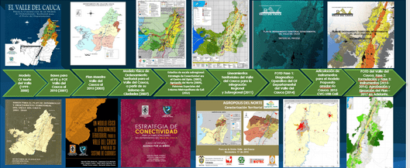
Estudios Previos
Procesos de ordenamiento territorial departamental del Valle del Cauca 2000-2016
Relación Universidad – Estado
Pionero en gestión de recursos para la
formulación del POTD ante el SGR.

Slide 14
HALLAZGOS - DIAGNÓSTICO OPERATIVO .
EL PROBLEMA

Slide 15
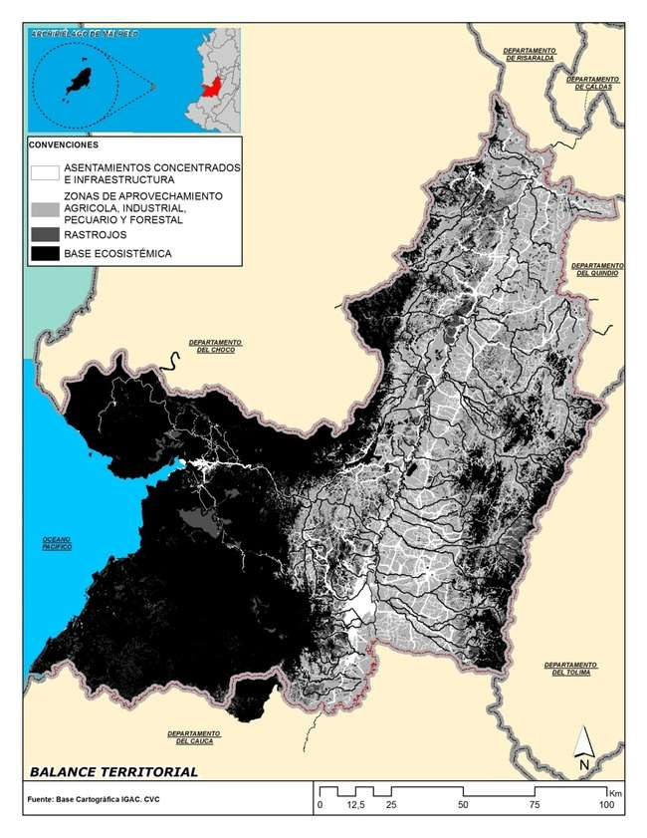
RADIOGRAFÍA TERRITORIAL DEL VALLE DEL CAUCA
La Ocupación actual del Valle del Cauca, una situación de Desbalance Territorial
ENTRE EL PACÍFICO Y
EL VALLE GEOGRÁFICO
ENTRE LA ZONA PLANA Y
LAS LADERAS
ENTRE EL SUR Y EL NORTE
CONDICIÓN DE CENTRO
PERIFERIA
Fuente de la imagen: Diagnóstico Operativo del Territorio Departamental, USB Cali, 2014

Slide 16
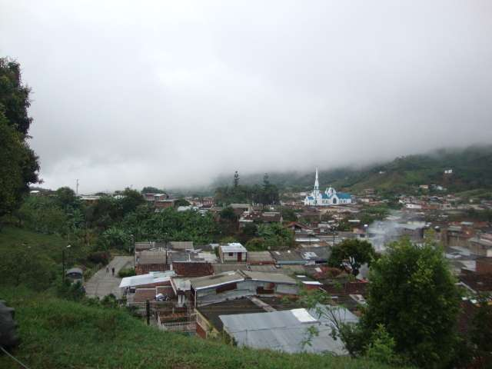
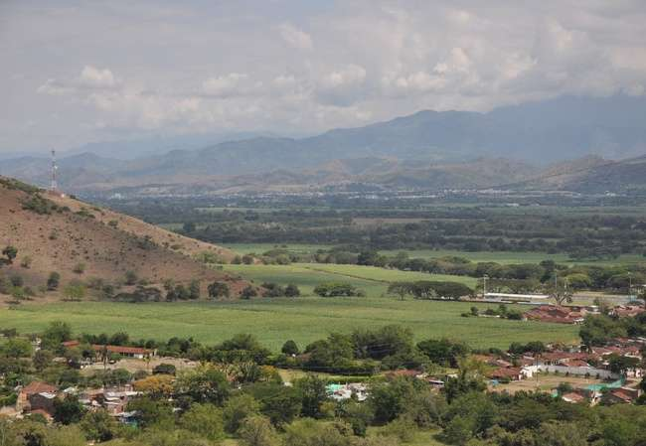
RADIOGRAFÍA TERRITORIAL DEL VALLE DEL CAUCA
El Diagnóstico permitió determinar las causas y consecuencias de las distintas fuerzas que intervienen en la ocupación del territorio tales como:
Los cambios en las productividades de las distintas zonas,
La concentración y desconcentración de la población, las infraestructuras y la actividad económica,
Los determinantes de las jerarquías y roles de los asentamientos.

Slide 17
EMPODERAMIENTO DE LOS FUNCIONARIOS PÚBLICOS

Slide 18
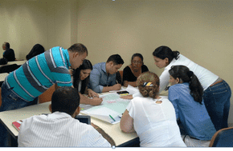
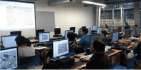
FORTALECIMIENTO INSTITUCIONAL
PRIMER DIPLOMADO DE ORT
25 FUNCIONARIOS DE LA GOBERNACIÓN
SE CREA EL GRUPO PAE-POTD CON FUNCIONARIOS DE DIFERENTES DEPENDENCIASQ QUE SE CAPACITARON. Y APOYAN LA FORMULACIÓN DEL POTD.
INTERVENTORÍA A CARGO DE LA
UN DE COLOMBIA SEGUIMIENTO Y RETROALIMENTACIÓN.
SEGUNO DIPLOMAD EN ORT
43 FUNCUINARIOS
MUNIICIPALES Y DEL
NIVEL REGIONAL
CAPACITADOS.

Slide 19
EMPODERAMIENTO DE LA COMUNIDAD

Slide 20
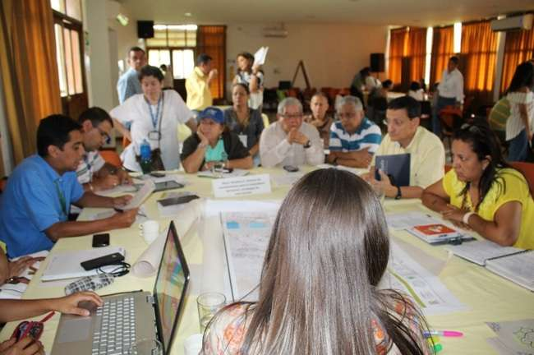
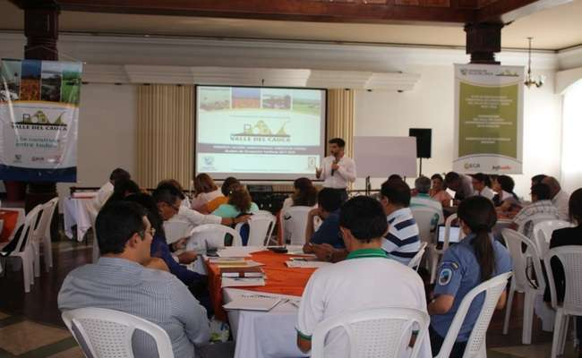
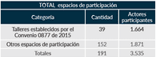
EL POTD DEL VALLE DEL CAUCA
CONSTRUCCIÓN COLECTIVA DE UN FUTURO PRÓSPERO Y EN PAZ

Slide 21
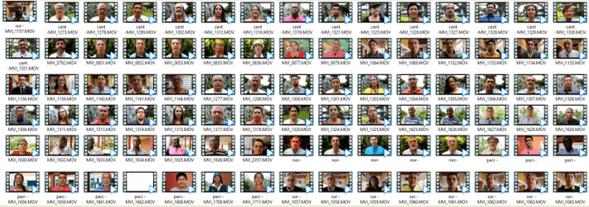
SOCIALIZACIÓN Y DIVULGACIÓN DEL POT
DEL VALLE DEL CAUCA - ESTRATEGIA PEDAGÓGICA
Objetivo: llegar a la totalidad de la población.
Piezas: pendones, plegables, boletines de prensa, videos, plataforma digital con páginas web, redes sociales (You Tube, un fanpege de Facebook y un blog en blogger).
Entrevistas: con líderes regionales, lo cual logró consolidar una identidad con el proceso y dio como resultado una curva ascendente en el número de participantes en cada taller, entre otros.

Slide 22
LA PROYECCIÓN ESPACIAL- ESCENARIOS FUTUROS Y APUESTAS ESTRATÉGICAS

Slide 23
CONTEXTOS DE INFLUENCIA PARA EL MOT
Contexto Internacional para la construcción del MOT.
La escala de articulación
Macro-regional
Contexto Nacional
y Regional..
Fuente: USB Cali (2016) con base en cartografías base de ESRI

Slide 24
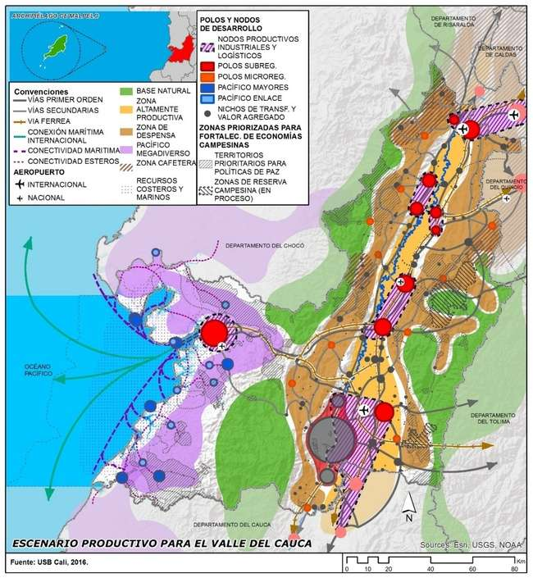
Escenario futuro para el Valle del Cauca: Revertir el Desbalance Territorial
Pacífico megadiverso y conectado que aprovecha sus ventajas para beneficios económicos y revitaliza sus asentamientos en beneficio de los territorios étnicos.
Un territorio marítimo que posicione al Dpto a nivel nacional e internacional con posibilidades productivas para el equilibrio y la equidad.
Sistema de asentamientos robustos bajo principios de compactación.
Zonas prioritarias para la construcción de paz con oportunidades productivas, calidad de vida, énfasis en territorios étnicos.
Tejido Patrimonial puesto en valor articulado con acciones para su aprovechamiento y disfrute.
ESCENARIO TERRITORIAL 2037
Notes:
ACTUALIZAR ESCENARIO A LA LUZ DE LAS ESTRATEGIAS DE ASENTAMIENTOS Y EQUIPAMIENTOS PARA EL PACÍFICO:
CP MAYORES QUE PRESTEN SERVICIOS DE INTERMEDIACIÓN EN LAS RUTAS HACIA BUENAVENTURA, LOS ASENT. QUE TIENEN MÁS VOCACIÓN AGROPECUARIA Y FORESTAL, ENTRE OTROS.

Slide 25

Escenario futuro para el Valle del Cauca
Departamento integrado en los ámbitos regional y macro-regional.
Territorio protegido y productivo que aprovecha sus potenciales reconstruye su base de recursos.
Territorio conectado y reequilibrado que rompe el modelo centro periferia que lo caracteriza.
Pacífico integrado que rompe la lógica extractiva.
Territorio gestionado de forma compartida con figuras de concurrencia.
Territorio adaptado y con indicadores de resiliencia que lo viabilizan ambientalmente.
ESCENARIO TERRITORIAL 2037
Escenario territorial MOT 2017-2037.
Fuente: USB Cali, 2016.
Notes:
ACTUALIZAR ESCENARIO A LA LUZ DE LAS ESTRATEGIAS DE ASENTAMIENTOS Y EQUIPAMIENTOS PARA EL PACÍFICO:
CP MAYORES QUE PRESTEN SERVICIOS DE INTERMEDIACIÓN EN LAS RUTAS HACIA BUENAVENTURA, LOS ASENT. QUE TIENEN MÁS VOCACIÓN AGROPECUARIA Y FORESTAL, ENTRE OTROS.

Slide 26
APUESTAS ESTRATÉGICAS PARA LOGRAR EL ESCENARIO TERRITORIAL EN LOS PRÓXIMOS 20 AÑOS

Slide 27
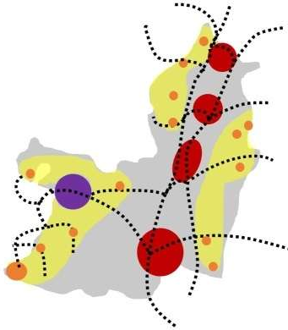
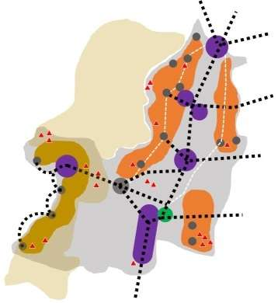
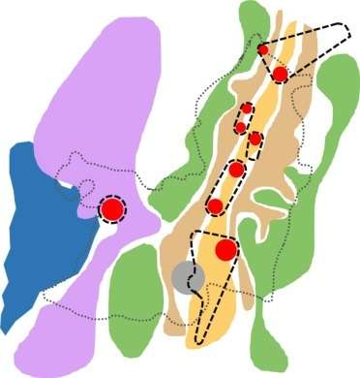
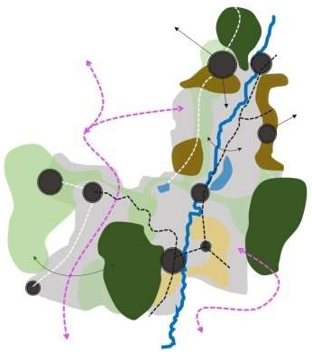
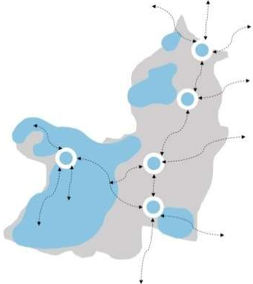
LA ESTRUCTURA DEL MOT PROPUESTO 2017-2037
LAS SIETE APUESTAS ESTRATÉGICAS:
- Conectividad ambiental y funcional - Complementariedad ambiental y funcional - Descentralización, desconcentración de actividades y nuevos polos de desarrollo - Gestión territorial compartida (institucionalidad) - Identidad territorial - Territorios de paz - Desarrollo integral de la ruralidad
LOS EJES DEL TERRITORIO
ESTRUCTURA:
OCUPACIÓN:
EJES FOCALES:
-LA GESTIÓN TERRITORIAL: INSTRUMENTOS, RECURSOS, INSTITUCIONALIDAD

Slide 28
LOS EJES TERRITORIALES DEL MODELO DE OCUPACIÓN TERRITORIAL

Slide 29
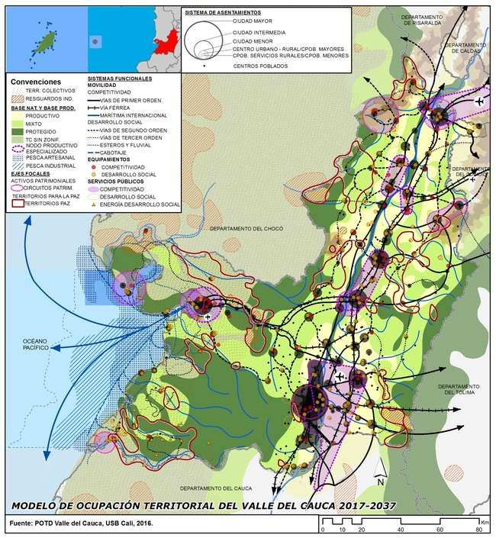
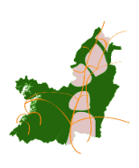
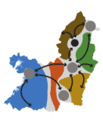
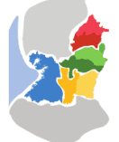
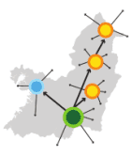
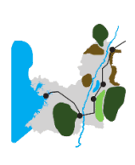
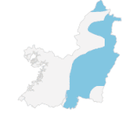

Modelo de Ocupación Territorial
Valle del Cauca
2017-2037
Base natural
Sistemas funcionales
Sistema de asenta-mientos
Base productiva
Activos territoriales patrimo-niales
Territorios prioritarios para políticas de PAZ
MOT 2017-2037.
Fuente: USB Cali (2016)

Slide 30
LOS INSTRUMENTOS DE GESTIÓN Y FINANCIACIÓN DEL ORDENAMIENTO TERRITORIAL DEPARTAMENTAL

Slide 31
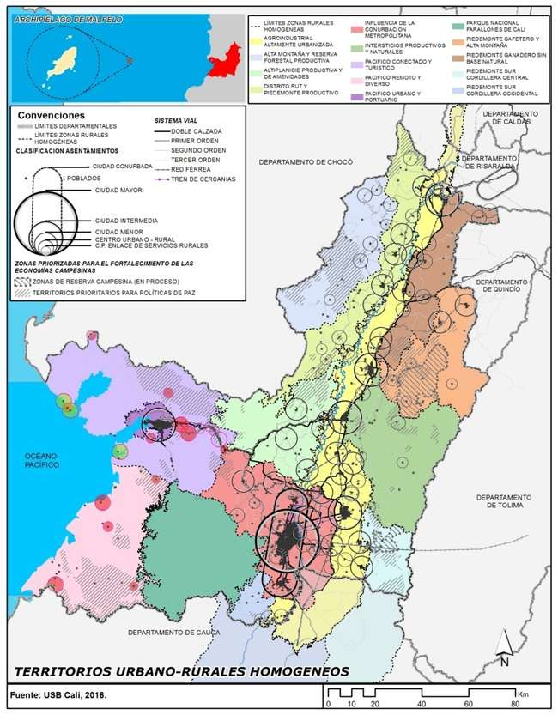
14 TERRITORIOS HOMOGÉNEOS PARA LA IMPLEMENTACIÓN Y GESTIÓN DEL POTD
Valorar las posibilidades de la concurrencia pública privada en Colombia para financiar las grandes obras de infraestructura Macro,.
Valorar los instrumentos de gestión y financiación del ordenamiento territorial amparados en la normas y legislaciones colombianas

Slide 32
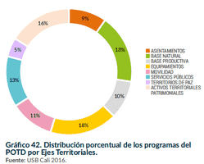
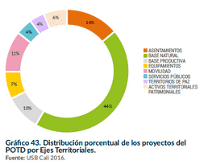
RESULTADOS: EL ESQUEMA DE FINANCIACIÓN DEL POTD VALLE DEL CAUCA.
La valoración a nivel de detalle de los programas y proyectos por ejes, dio como resultado la necesidad de ejecutar 3.335 proyectos por programa y 1482 proyectos en territorios de Paz. El total de la inversión territorial asciende a $286.6 billones a ejecutar en los próximos veinte años

Slide 33
PROGRAMAS PROPUESTOS POR EJES TERRITORIALES,
NÚMERO DE PROYECTOS ASOCIADOS Y COSTO
Eje temático | Proyectos por programa | Proyectos en territorios de paz | Valor Billones $
Activos Territoriales patrimoniales | 201 | 51 | $1.3
Asentamientos | 468 | 219 | $160
Base natural | 1475 | 653 | $34.2
Base productiva | 313 | 145 | $29.4
Sistema funcional de equipamientos | 241 | 59 | $5.1
Sistema Funcional de movilidad | 363 | 178 | $31.4
Sistema funcional de Servicios públicos | 145 | 63 | $8.3
Territorios de Paz | 129 | 114 | $16.2
Total | 3.335 | 1.482 | $286,7

Slide 34
INSTRUMENTOS DE GESTIÓN Y FINANCIACIÓN DISPONIBLES PARA LAS ACCIONES Y PROYECTOS DEL POTD DEL VALLE DEL CAUCA.
Gestión | Financiación
Enajenación forzosa Expropiación por vía administrativa Transferencia de derechos de construcción Contratos Plan Convenios Tarifas Declaratoria de desarrollo y construcción prioritarias (implementadas desde los POT municipales Enajenación voluntaria APP Concesiones Reajuste de tierras Asociatividad territorial Bolsa de fiducia Incentivo a Municipios Unidades de actuación urbanística (implementación desde los instrumentos que complementen los POT municipales) Cooperación entre participes Integración inmobiliaria Derecho de preferencia Zonas de reserva campesina | Compensación, incentivos forestales Estímulos y beneficios Pagos de servicios ambientales Tasas retributivas Artículo 11 de la Ley 99 Sobretasas ambientales Sistema de reparto de cargas y beneficios Plusvalía Valorización Estímulos y beneficios Concesiones (Peajes y tarifas) Banca internacional Fondos de pensiones Fondos para energía en territorios no conectados FINCE Bonos de reforma urbana Subsidios Fondos de Paz (en territorios colectivos del Pacífico) Incentivos físcales Adel Fondos gremiales sectoriales Donaciones internacionales

Slide 35
FUENTES DE FINANCIACIÓN POTD VALLE DEL CAUCA

Slide 36
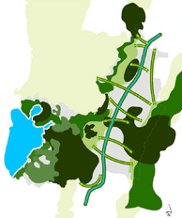
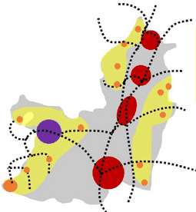
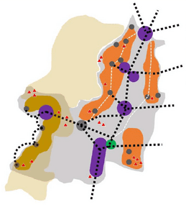
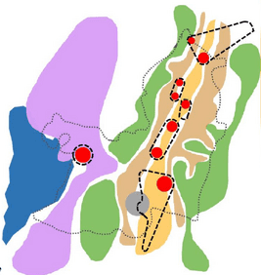
BASE NATURAL
Mecanismos para la concurrencia de actores y recursos para la implementación y gestión del POTD
Mecanismos de concurrencia que con su aplicación activarán la implementación de otros instrumentos de gestión y/ o implementación tales como:
  Incentivos fiscales para VIP,
  instrumentos de reparto de cargas y beneficios,
  plusvalía,
  vigencias futuras,
  convenios específicos,
  expropiación para adquisición de predios,
  creación de esquemas asociativos,
  recursos del sistema general de regalías, etc.
SIST. FUNCIONAL
EJES CON MAYOR PROBABILIDAD DE IMPLEMENTACIÓN BAJO MECANISMOS DE CONCURRENCIA
SIST. ASENTAMIENTOS
BASE PRODUCTIVAL

Slide 37
BASE NATURAL
MECANISMOS PARA LA CONCURRENCIA DE ACTORES Y RECURSOS PARA LA IMPLEMENTACIÓN Y GESTIÓN DEL POTD
Los mecanismos con mayor contribución a la estrategia de gestión compartida del MOT del POTD son:
Mecanismos para la planeación:
  Macroproyectos de Interés social Nacional- MISN
  Actuaciones Urbanas Integrales del Sistema de Ciudades.
  Mecanismos para la gestión y financiación:
  Centros provinciales de gestión agroempresarial – CPGA
  Agencias de Desarrollo Económico Local – ADEL
  Alianzas Público Privadas – APP
  Contratos de Concesión
  Contrato Plan
SIST. FUNCIONAL
EJES CON MAYOR PROBABILIDAD DE IMPLEMENTACIÓN BAJO MECANISMOS DE CONCURRENCIA
SIST. ASENTAMIENTOS
BASE PRODUCTIVAL

Slide 38
UN NUEVO MODELO INSTITUCIONAL PARA IMPLEMENTAR EL POTD

Slide 39
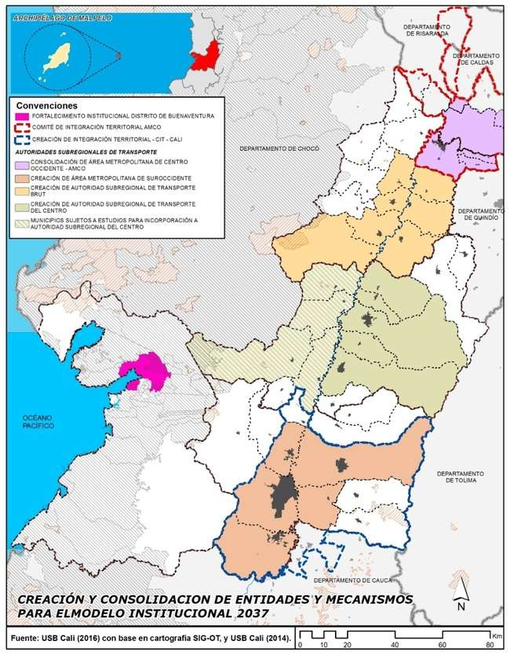
PROPUESTA DE CREACIÓN Y CONSOLIDACIÓN DE ENTIDADES Y MECANISMOS PARA LA GESTIÓN DEL POTD.
La figura de los Esquemas Asociativos son instrumentos normativos que viabilizan la asociatividad territorial con el objetivo de avanzar en el desarrollo regional a través de la complementariedad estratégica y la generación de sinergias que propendan por la equidad territorial, tal como lo proponen las apuestas estratégicas del POTD para alcanzar el escenario futuro al 2037, y es en este rol de coordinación supra municipal y supra regional, en el que la institucionalidad departamental más debe fortalecerse.

Slide 40

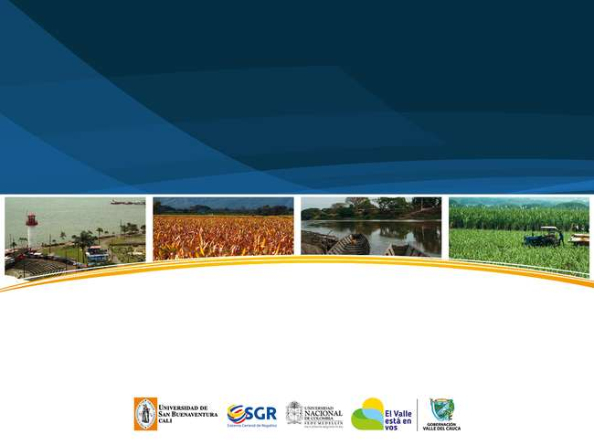



Gracias
potd_valle@usbcali.edu.co
http://www.usbcali.edu.co/node/1369
http://www.valledelcauca.gov.co/planeacion/documentos.php?id=1247

